Slide 1

ONE-DATA
C109112189 電子三甲 林祐丞

Slide 2
ONE-DATA 需求
兩塊板子透過一條資料線接收資料與發送資料

Slide 3
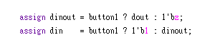
ONE-DATA 程式碼
將dinout宣告成 inout負責接收與發送資料

Slide 4
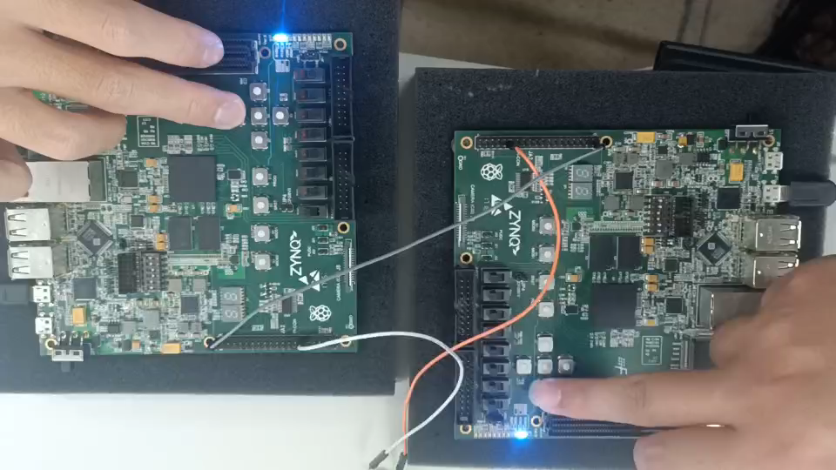
ONE-DATA 實體操作

